Slide 1
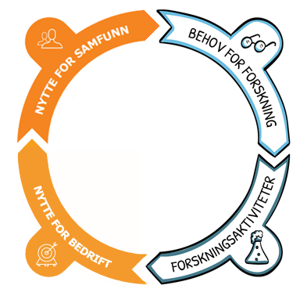
Prosjektkanvas
Næringsliv
Verktøy for å identifisere FoU-prosjekter
Prosjektkanvas er Forskningsrådets verktøy
Du kan dele prosjektkanvas med hvem du vil, under følgende forutsetninger:
Du må si at prosjektkanvas er et verktøy fra Forskningsrådet
Du kan ikke bruke prosjektkanvas i kommersiell sammenheng
Du kan ikke endre prosjektkanvas
Projectcanvas by www.forskningsradet.no is licensed under a Creative Commons Attribution-NonCommercial-NoDerivatives 4.0 International Licence.

Slide 3
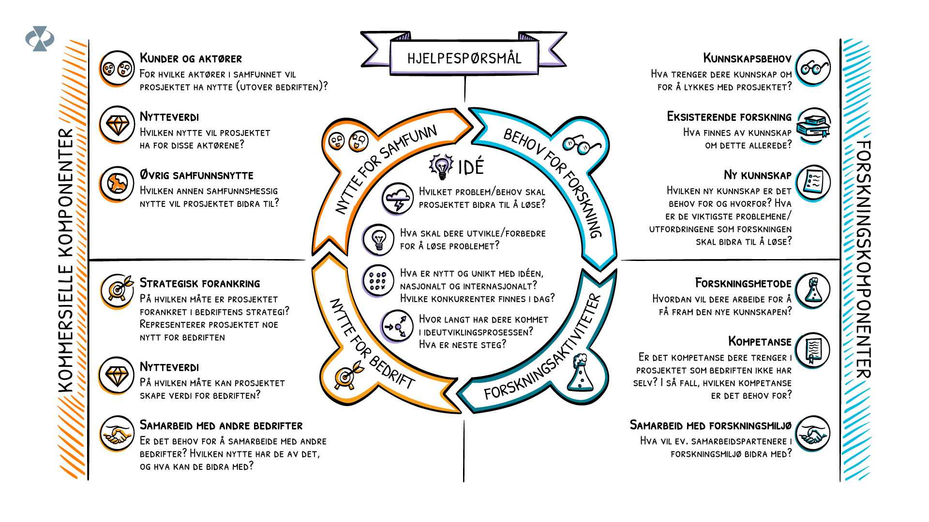
Prosjekt- kanvas
Prosjektkanvas er et verktøy med spørsmål som hjelper deg å avklare om du har et FoU-prosjekt.
Det er også godt egnet for dialog med aktører som er involvert i prosjektet.

Slide 4
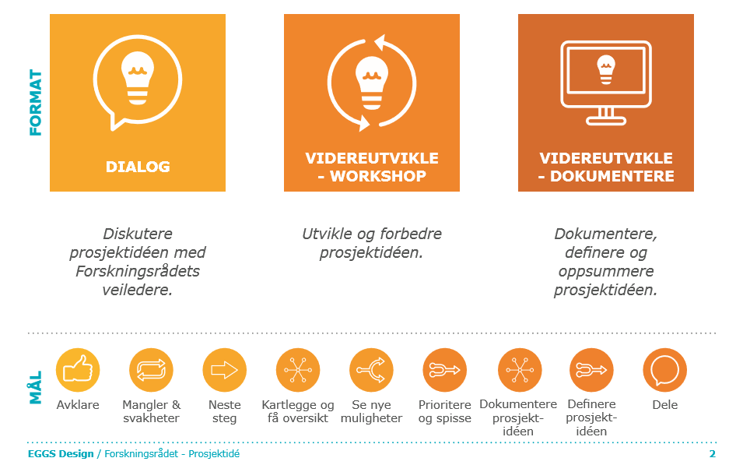
Bruksområder
for verktøyet
Prosjektkanvas

Slide 5
Slik bruker du Prosjektkanvas
I denne redigerbare versjonen av Prosjektkanvas kan dere gjøre notater rundt prosjektet.
Fyll inn stikkord på neste ark (side 6). Hvis dere har behov for utdyping av ett eller flere av temaene kan det gjøres på de påfølgende arkene (side 7-11).
Start alltid først med å svare på spørsmålene i kjernen i kanvasen, dvs. idéen.
Gå deretter videre med å svare på spørsmålene under overskriftene i sirkelen i denne rekkefølgen:
Nytte for bedrift
Nytte for samfunn
Behov for forskning
Forskningsaktiviteter

